Slide 2
Указ Президента України №675/2015 від 03.12.2015 року
Про відзначення 25-ї річниці незалежності України
2016 – рік Державності України

Slide 3
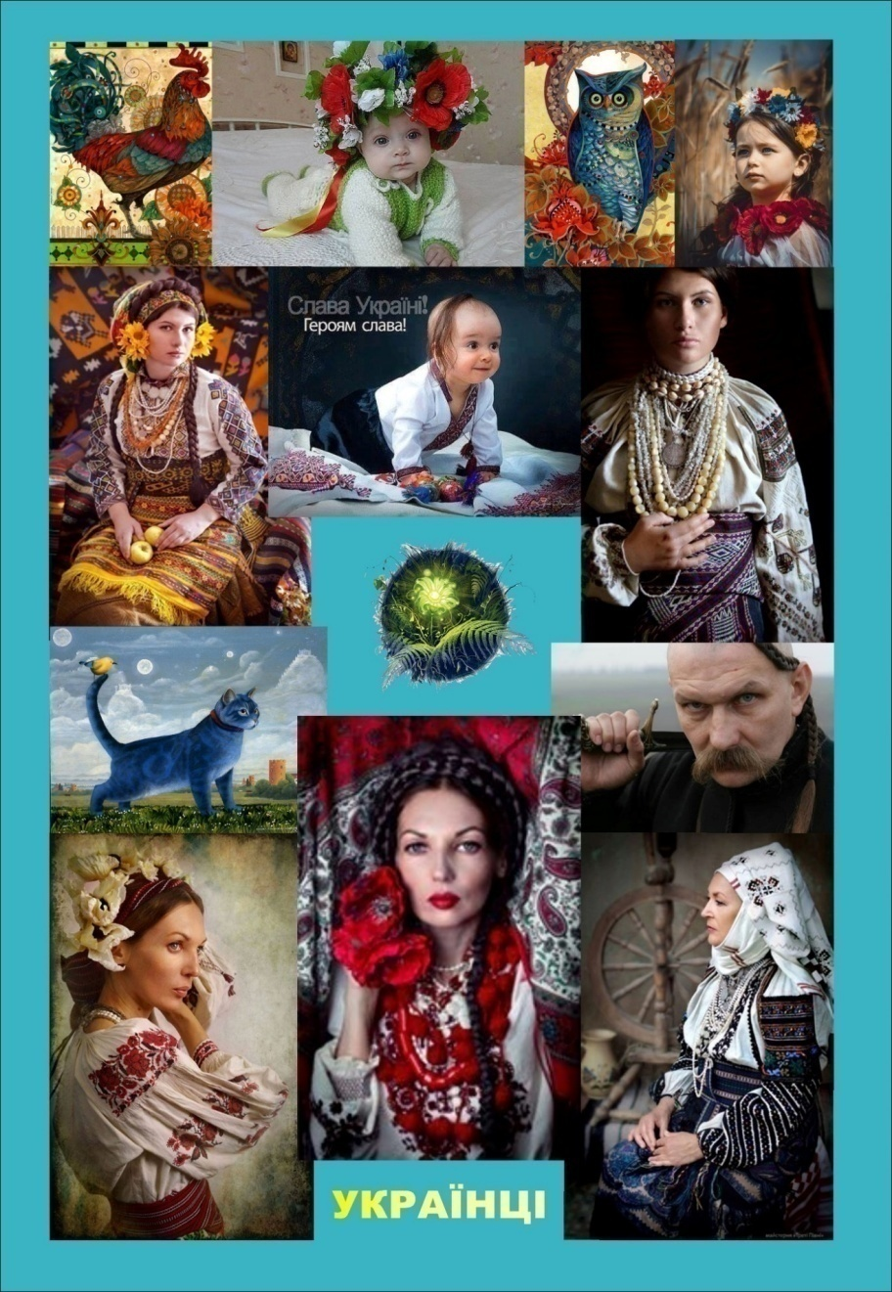
Хто ми є?
Звідки ми родом?
Де наше коріння і хто
наші предки?
Що значить національний код і
чому це важливо?
Чим пишаються українці?
Чому вишиванка – душа нашого
народу?
Як відображається міфологічна
складова національного образу в
літературі?
В чому полягає символізм
українського народного костюму?

Slide 4
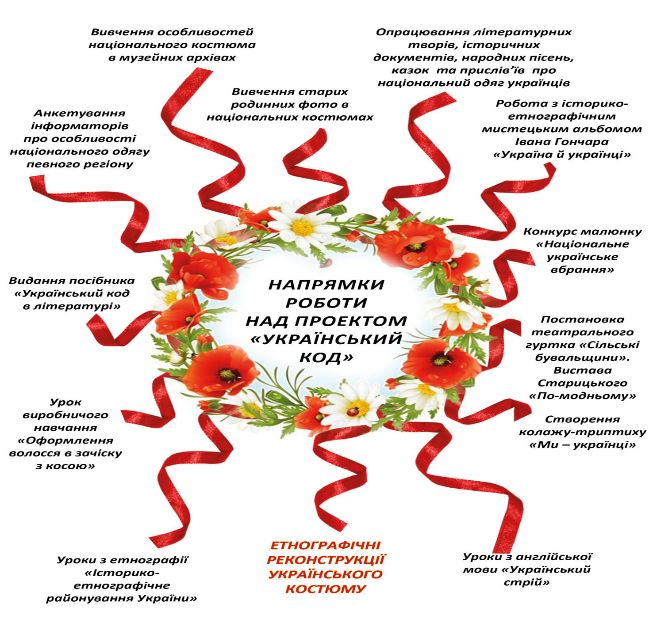

Slide 5
Терміни реалізації проекту
2016-2017 навчальний рік
І етап – підготовчий (дослідницько-аналітичний)
вересень-листопад 2016 р.
ІІ етап – реалізаційний (етап творчого розвитку)
грудень 2016 - січень 2017 р.
ІІІ етап – підсумковий (заключний) – лютий 2017р.
2017-2018 навчальний рік
Розробити навчальний посібник з предмету “Етнографія і
фолькльор рідного краю” на тему “Особливості народного одягу
етнографічних регіонів України”.
Оформити фотогалерею “Український код”.
Створити сучасну колекцію чоловічого одягу з використанням
традицій народного одягу…

Slide 6
Проект “Український код” в начальних дисциплінах
Історія костюму та зачіски;
Конструювання одягу;
Етнографія;
Історія України;
Спеціальне малювання;
Культурологія;
Художня культура;
Технологія виготовлення одягу;
Українська література;
Художнє моделювання зачіски;
Перукарська справа;
Історія мистецтв;
Обладнання швейних підприємств;
Матеріалознавство;

Slide 7
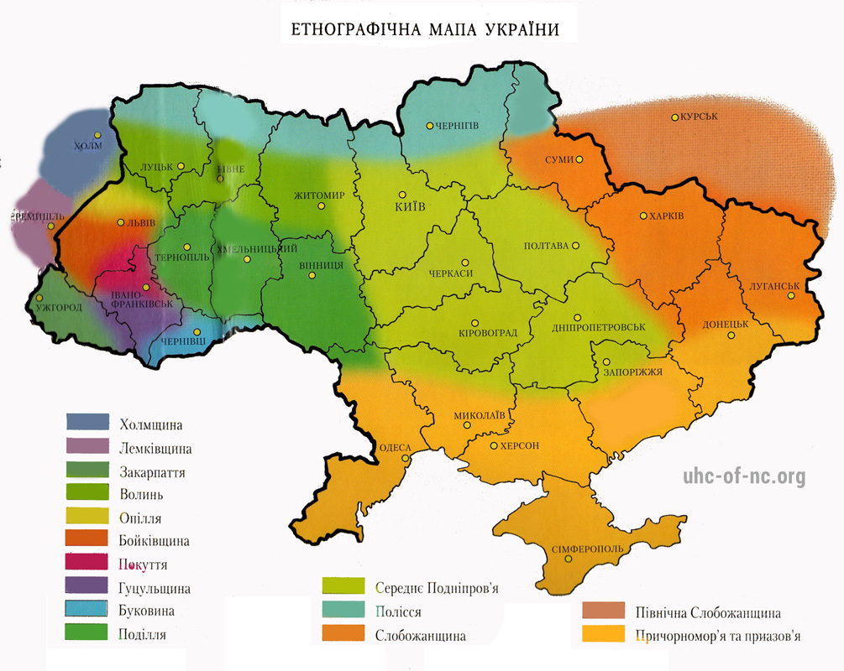
МЕТОДИЧНИЙ КОМПЛЕКС ПРОЕКТУ
Етнографічне районування України

Slide 8
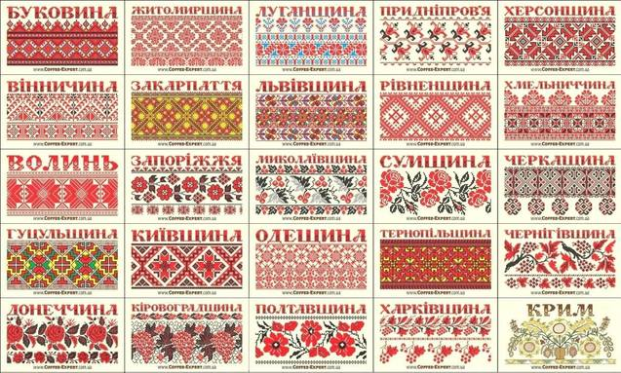
МЕТОДИЧНИЙ КОМПЛЕКС ПРОЕКТУ
Від Львова до Луганська – особливості вишиванок різних регіонів

Slide 9
МЕТОДИЧНИЙ КОМПЛЕКС ПРОЕКТУ
Таємничі коди предків: 12 головних символів української вишивки
Коло | Квадрат | Світове дерево | Ромб
Трикутник | Шеврони | Спіпаль | Хрест
Сварга | Ключі | Повна рожа | Кривий танець

Slide 10
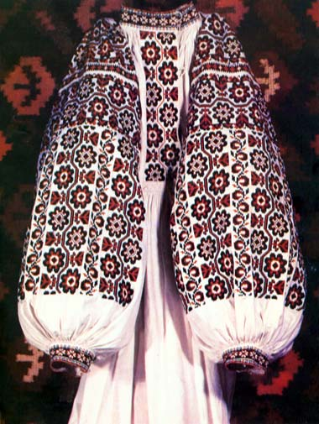
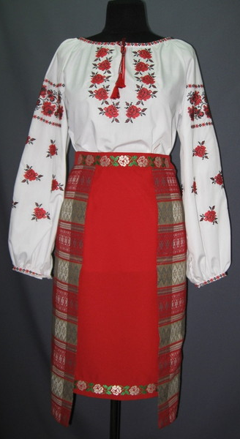
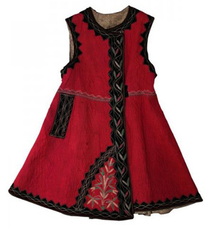
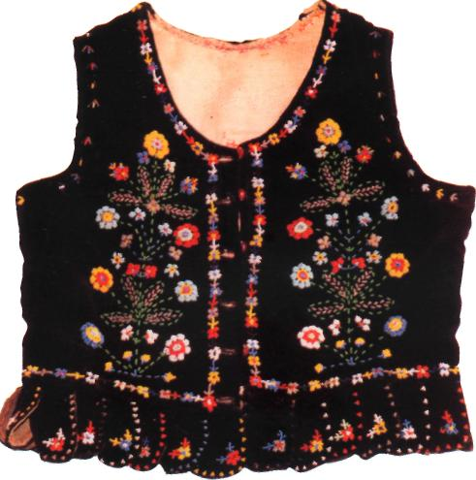
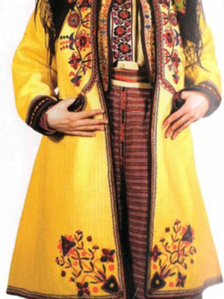
МЕТОДИЧНИЙ КОМПЛЕКС ПРОЕКТУ
Український народний жіночий костюм
фартух
плахта
сорочка
лейбик
керсетка
кептар

Slide 11
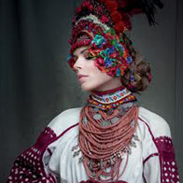
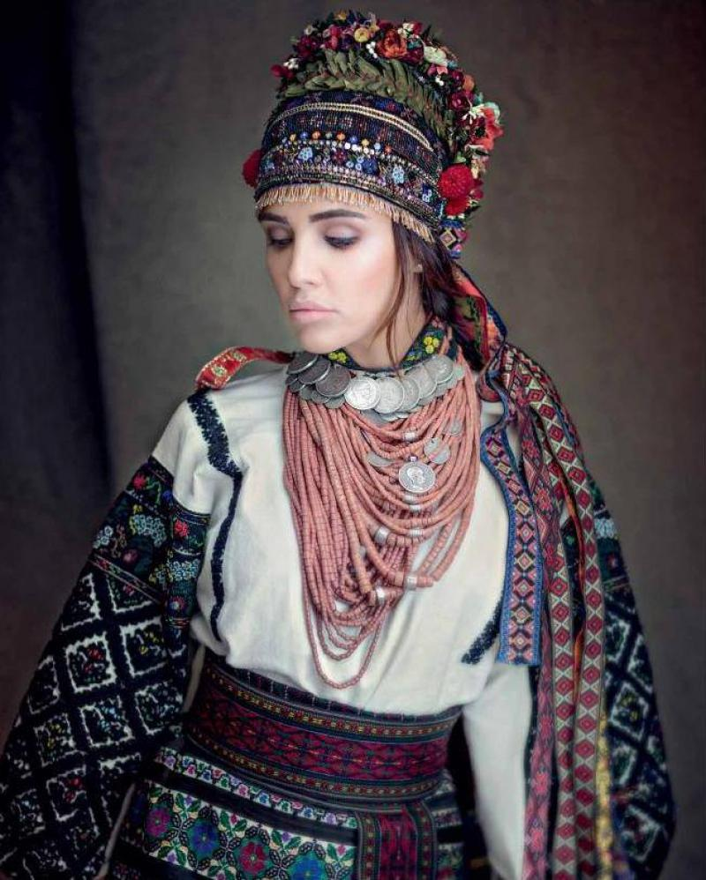
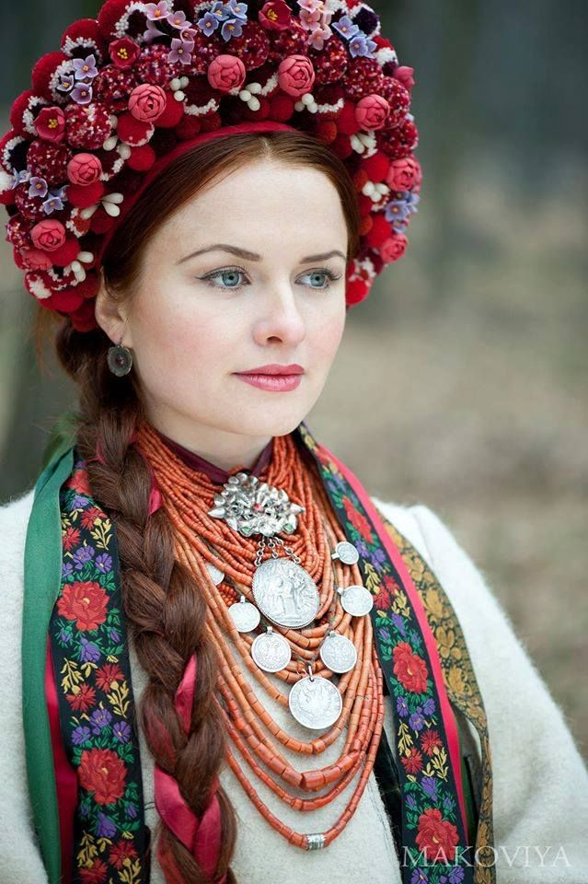
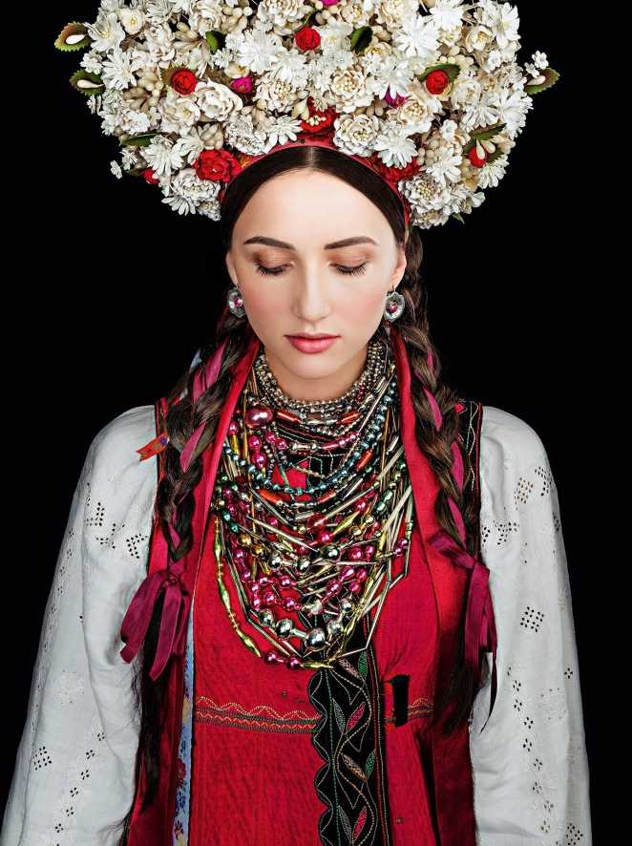
МЕТОДИЧНИЙ КОМПЛЕКС ПРОЕКТУ
Аксесуари в українському костюмі. Прикраси

Slide 12
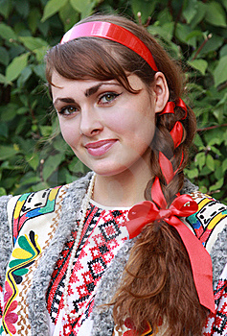
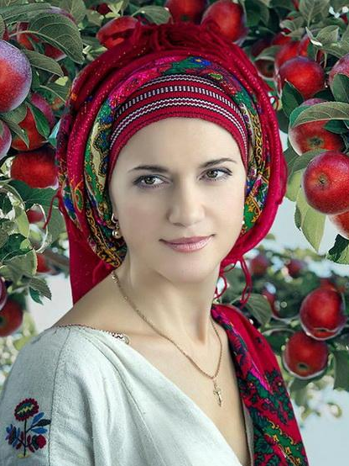
МЕТОДИЧНИЙ КОМПЛЕКС ПРОЕКТУ
Українські жіночі зачіски

Slide 13
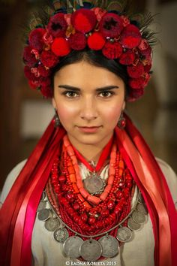
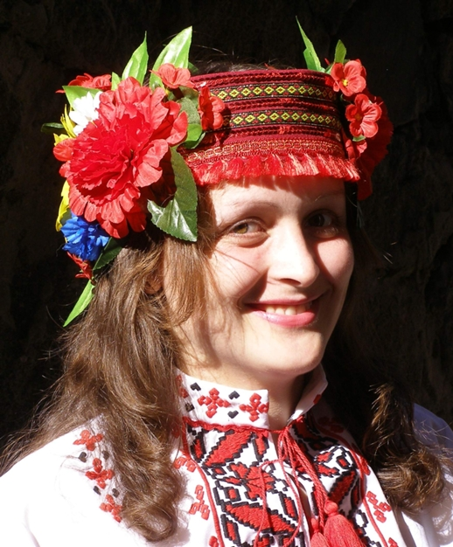
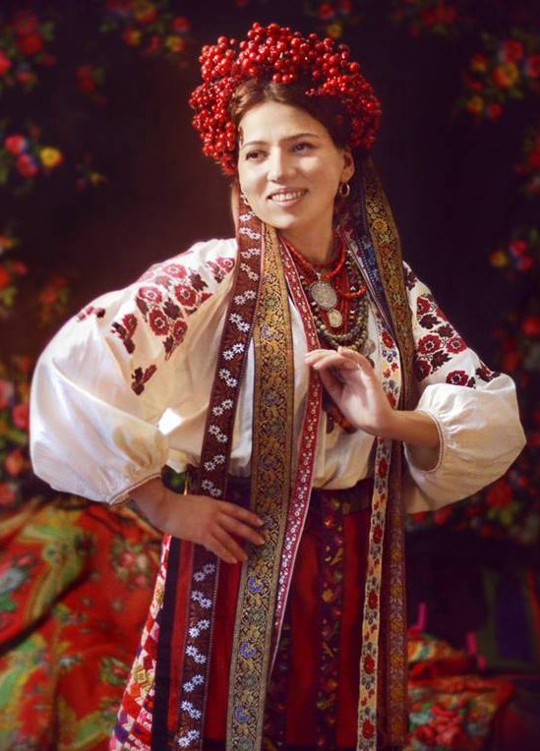
МЕТОДИЧНИЙ КОМПЛЕКС ПРОЕКТУ
Українські жіночі головні убори

Slide 14
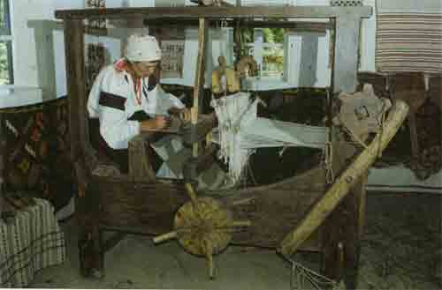
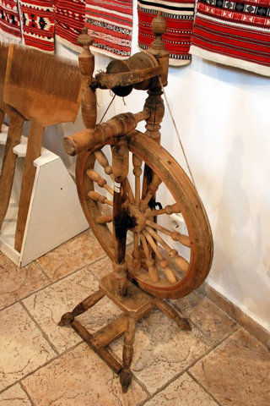
МЕТОДИЧНИЙ КОМПЛЕКС ПРОЕКТУ
Матеріали та способи їх обробки для виготовлення національного одягу

Slide 15
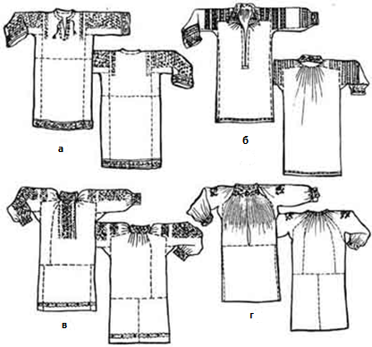
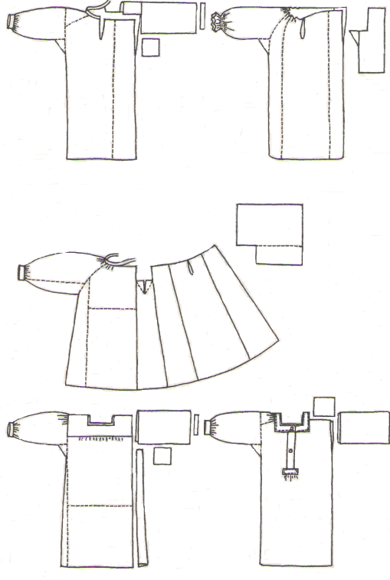
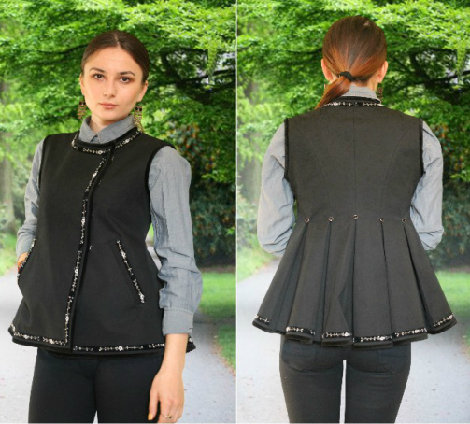
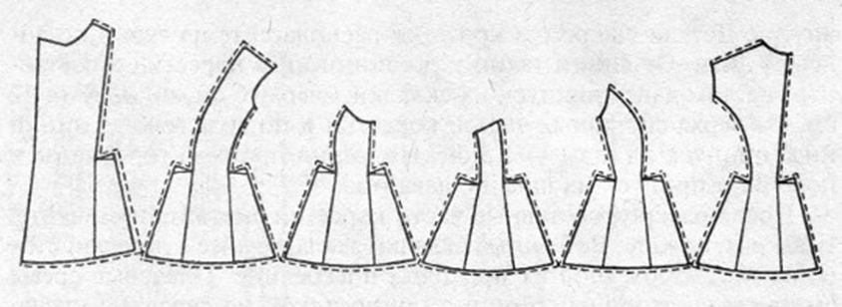
МЕТОДИЧНИЙ КОМПЛЕКС ПРОЕКТУ
Крій українського народного одягу

Slide 16
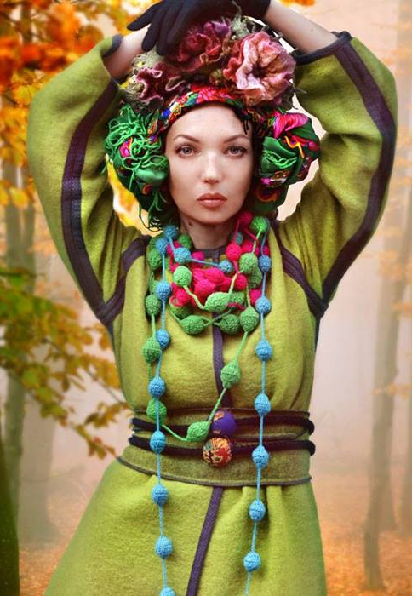
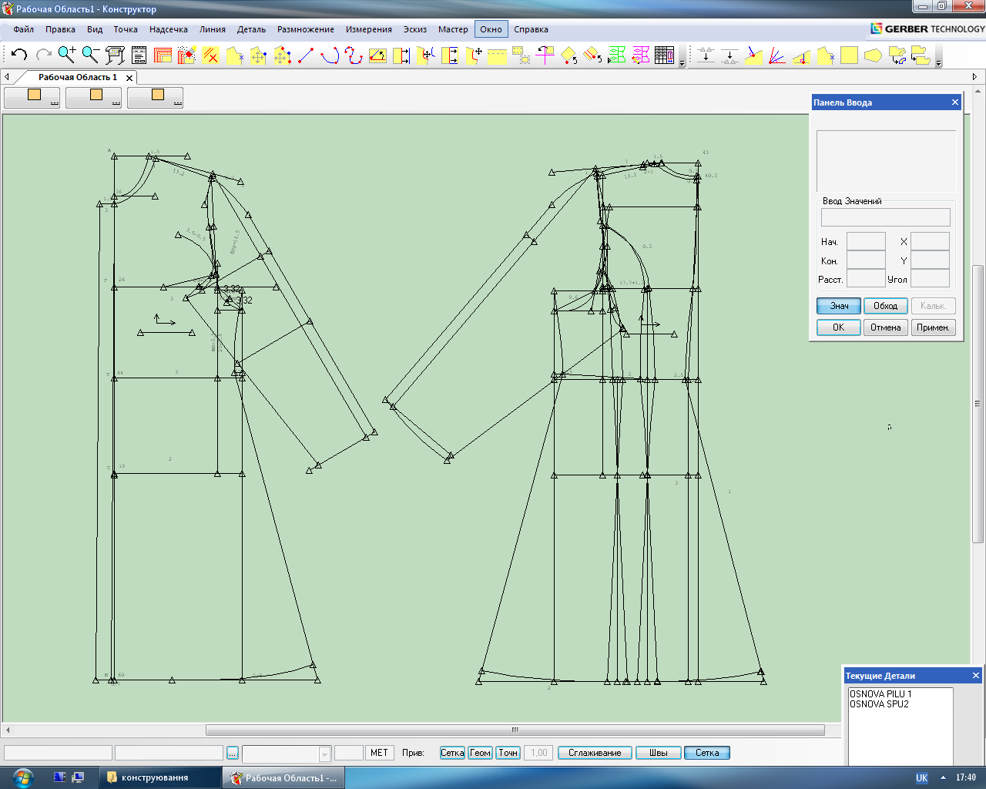
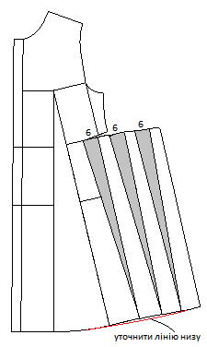
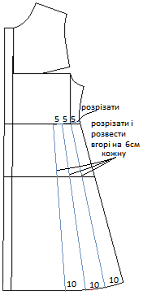
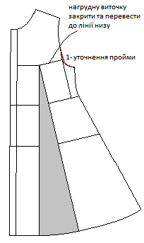
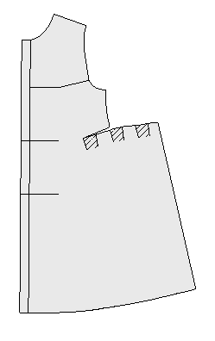
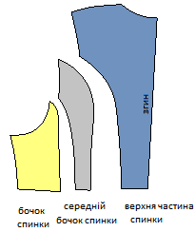
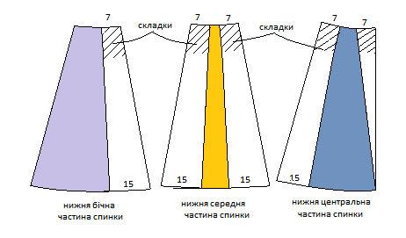
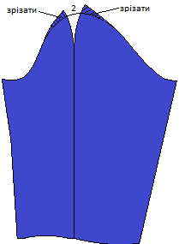
МЕТОДИЧНИЙ КОМПЛЕКС ПРОЕКТУ
Технологія проектування юпки (свитки)

Slide 17
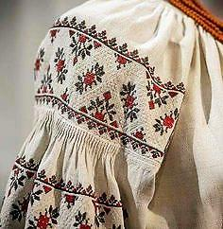
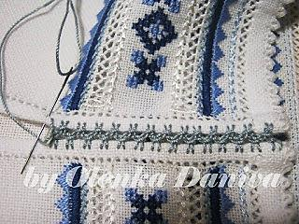
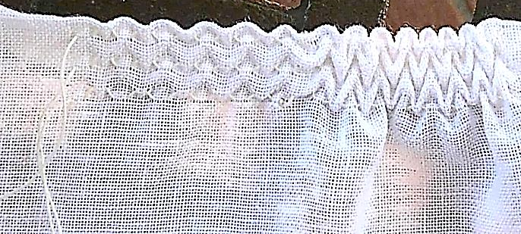
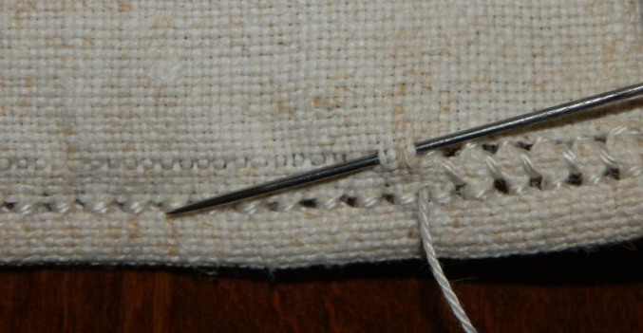
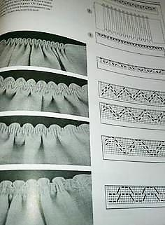
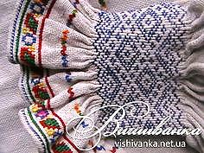
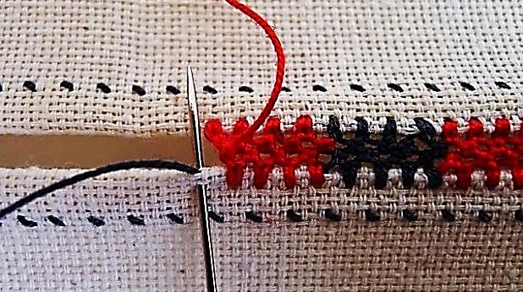
МЕТОДИЧНИЙ КОМПЛЕКС ПРОЕКТУ
Техніки зшивання деталей української сорочки

Slide 18
ПОШУКОВА РОБОТА
Дослідницько-аналітичний етап
Анкетування інформаторів про особливості національного одягу певного регіону
Вивчення старих родинних фото
Вивчення особливостей національного костюма в музейних архівах
Опрацювання літературних творів, історичних документів, народних пісень, казок та прислів'їв про національний одяг українців

Slide 19
Зліва мама Щербій Н.І. 1945 р.
Бабуся Колосюк Є.К. 1929 р.
В костюмі нареченої гуцулки учениця училища Костюминська Н. 1971 р.

Slide 20
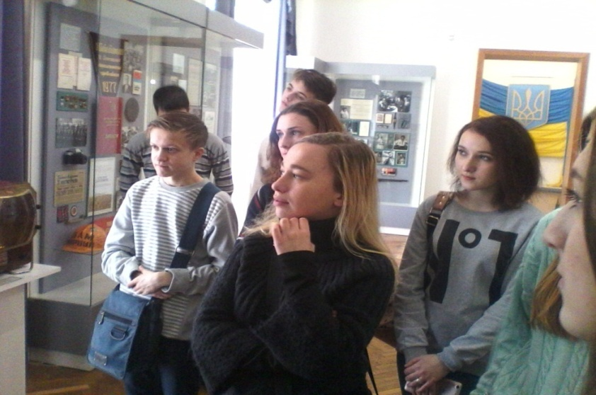
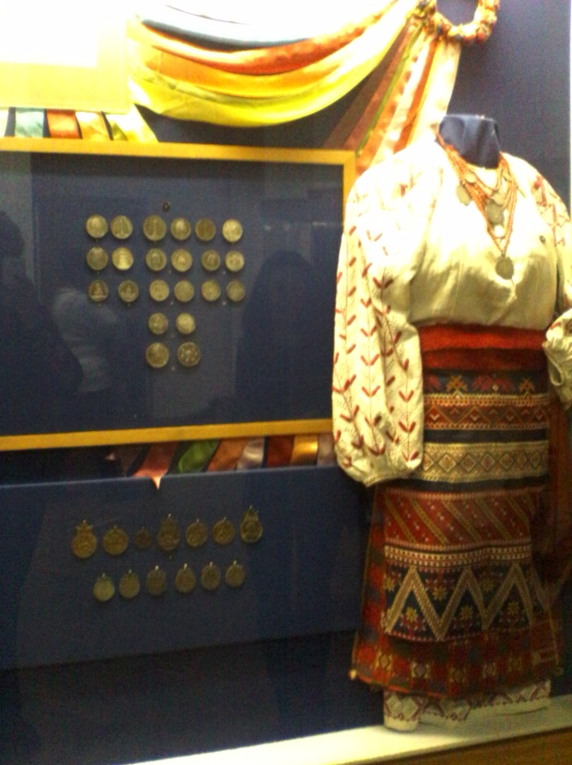
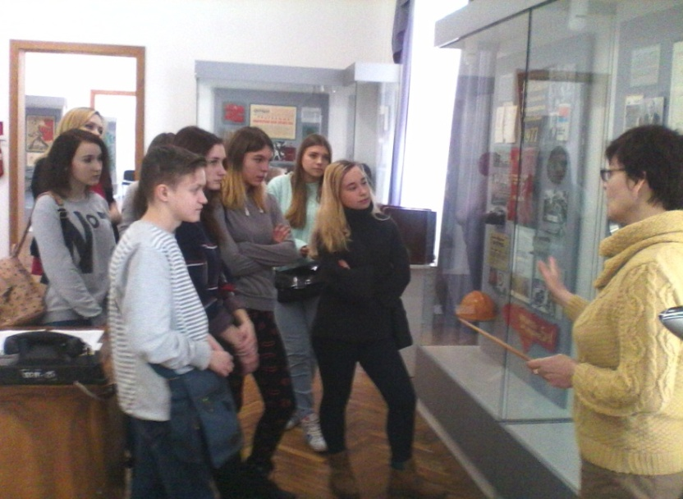
Учні групи № 21, 22, 11, 12

Slide 21
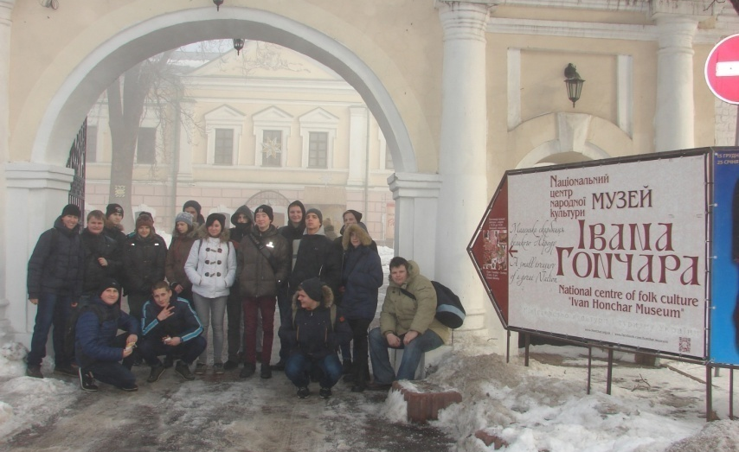
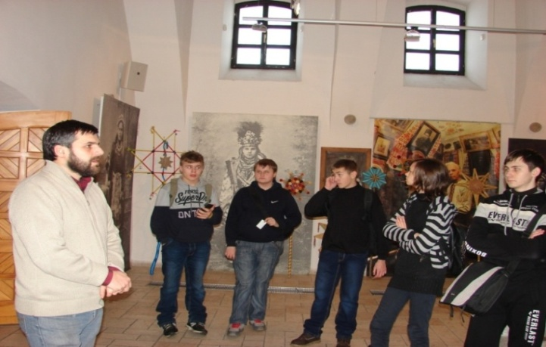
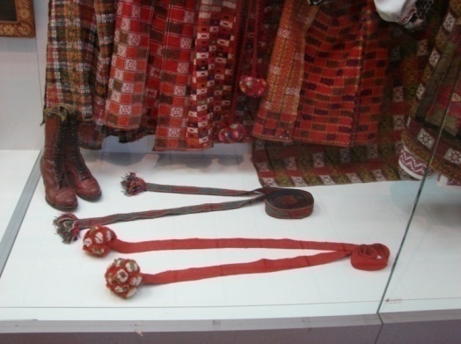
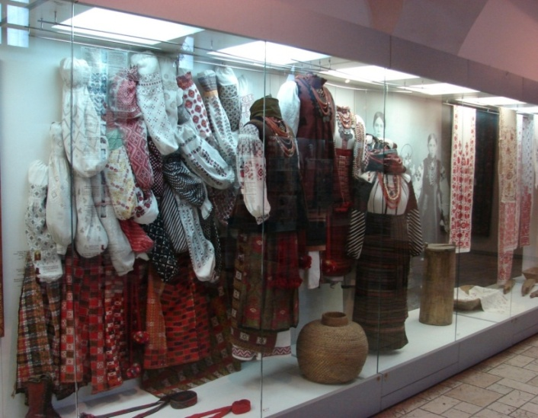
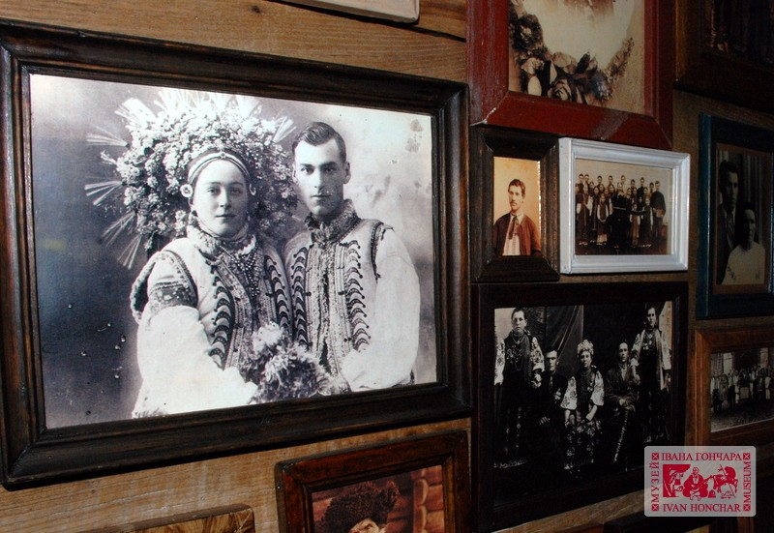
Учні груп № 19, 39, 16

Slide 22
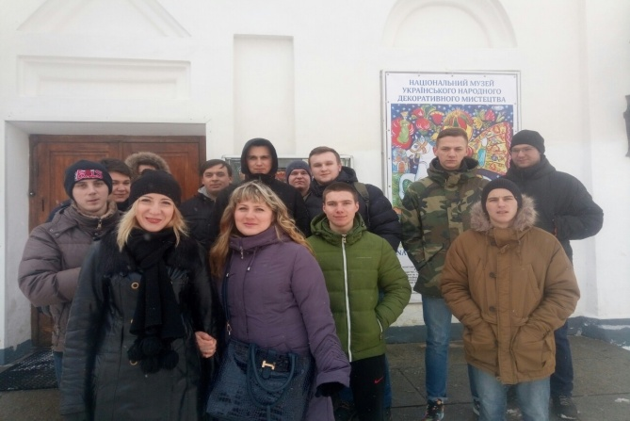
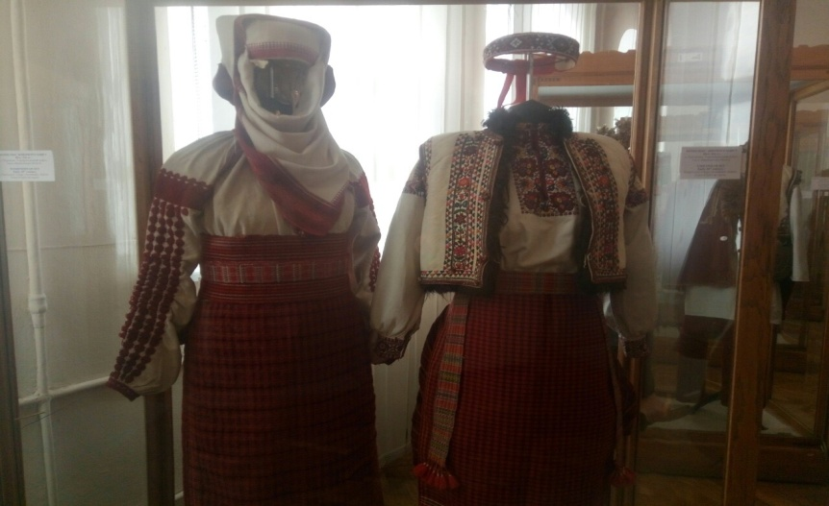
НАЦІОНАЛЬНОГО МУЗЕЮ УКРАЇНСЬКОГО НАРОДНОГО ДЕКОРАТИВНОГО МИСТЕЦТВА
Учні групи № Дв-2, 15, 25

Slide 23
МУЗЕЙ ОЛЕКСИ ДОВБУША
(село Космачі Косівського району Івано-Франківської обл.)
Викладач Дзюбенко О.І.

Slide 24
ПОШУКОВА РОБОТА
ЕТАП ТВОРЧОГО РОЗВИТКУ
Конкурс малюнків «Національне українське вбрання»
Проект в уроках з етнографії, англійської мова та виробничого навчання
Вистави театрального гуртка
Етнографічні реконструкції українського костюму

Slide 25
УРОКИ З ЕТНОГРАФІЇ

Slide 26
УРОКИ АНГЛІЙСЬКОЇ МОВИ

Slide 27
УРОК ВИРОБНИЧОГО НАВЧАННЯ ЗА ПРОФЕСІЄЮ «ПЕРУКАР (ПЕРУКАР-МОДЕЛЬЄР)»

Slide 28
КОНКУРС МАЛЮНКА УКРАЇНСЬКОГО КОСТЮМУ

Slide 29
ВИСТАВИ ТЕАТРАЛЬНОГО ГУРТКА
«СІЛЬСЬКІ БУВАЛЬЩИНИ»,
ХУДОЖНІЙ КЕРІВНИК ЧЕРНИШ Н.М.

Slide 30
РЕКОНСТРУКЦІЯ УКРАЇНСЬКОГО КОСТЮМУ
Чорна М.В.
Левченко І.В.
Крівенцева О.В.
Костюминська Н.І.
Штипа С.В.

Slide 32
ОФОРМЛЕННЯ ПРОЕКТУ
Комп'ютерна верстка та дизайн
Дєдова Ю.В., Назаренко К.О.

Slide 33
Останні приготування перед захистом проекту

Slide 34
17.02.2017 р. – відбірковий захист проекту

Slide 35
Полтавщина
Прикарпаття
Слобожанщина

Slide 36
Одещина
Тернопільщина
Київщина
Буковина

